Slide 1
3
3
3
1
المراجعة
الدرس 4
الدرس 3
الدرس 2
الدرس 1

Slide 2






أيقونات توجيهية
توجيهات الأستاذ(ة)
تعيين تلميذ للإجابة
المرور بين الصفوف
عرض فيديو
المرور للشريحة الموالية بعد عرض الفيديو
العمل في ثنائيات

Slide 3
برمجة الأسبوع الأول
(ة)خاص بالأستاذ
الدرس 2
الدرس 1
الدرس 1
طَرْحُ الْأَعْدادِ الْكَسْرِيَّةِ
جَمْعُ الأَعْدادِ الْكَسْرِيَّةِ
اَلأَعدادُ مِن 0 إِلى 999 (مراجعة المستلزمات)
الدرس 4
الدرس 3
حَلُّ المَسائِل : جَمعُ وَطَرحُ كُسورٍ
حِسابُ كَسرِ كِمِّيّةٍ
المراجعة
مُراجَعَةُ دُروسِ الأُسْبوعِ الأَوَّلِ

Slide 4
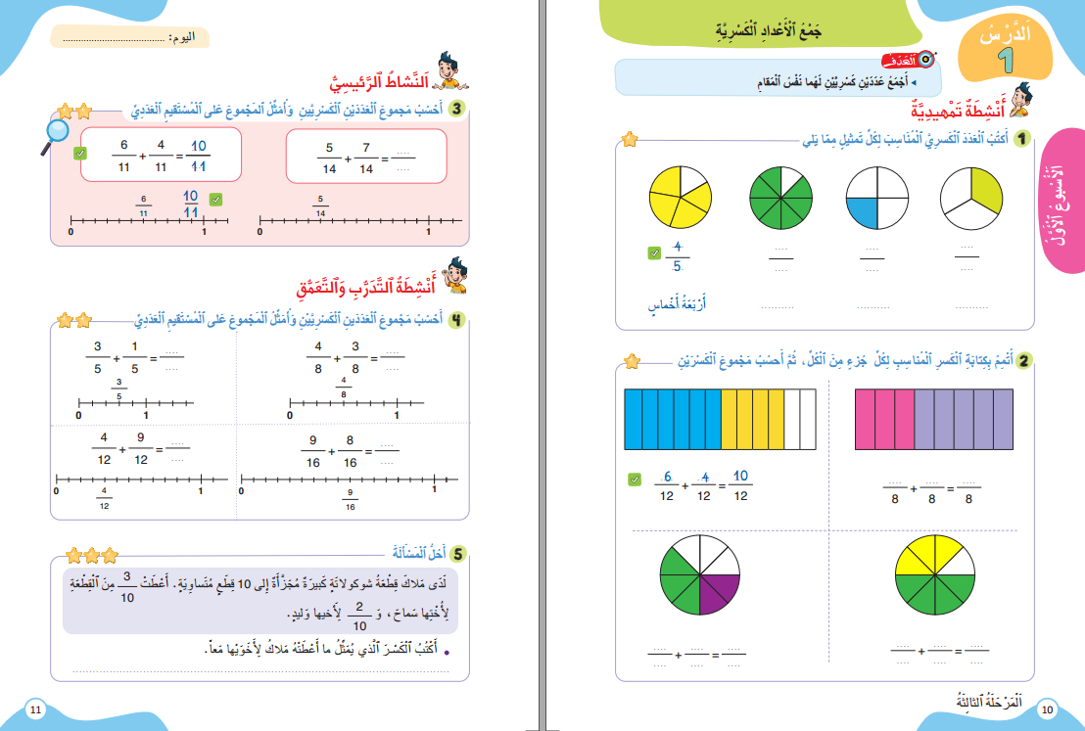
درس اليوم
(ة)خاص بالأستاذ
جَمْعُ الأَعْدادِ الْكَسْرِيَّةِ

Slide 5




(ة)خاص بالأستاذ
مراحل الدرس
افتتاح الدرس:
5
1
نمذجة
7
2
ممارسة الموجهة
30
3
ممارسة المستقلة
15
4
اختتام الدرس
5

Slide 6
(ة)خاص بالأستاذ
عند نهاية الدرس
على الأقل 80% من المتعلمين سيكونون قادرين على:
جَمْعِ عَدَدَيْنِ كَسْرِيَّيْنِ لَهُما نَفْسُ الْمَقامِ.

Slide 7




مرحباً سنتابع درسا جديدا مع مجد وندى

Slide 8

(ة)خاص بالأستاذ
افتتاح الدرس
1
حساب ذهني

Slide 9


نبدأ حصتنا بنشاط الحساب الذهني. خذوا كراسات الحساب الذهني، على الصفحة 13

Slide 10

لديكم دقيقة واحدة لتنجزوا الجداءات التالية. دوّنوا النتيجة فقط في دفاتركم.
A
3 × 1 =
مِثالٌ :
A
3
اُكْتُبواْ في دَفاتِرِكُمْ:

Slide 11
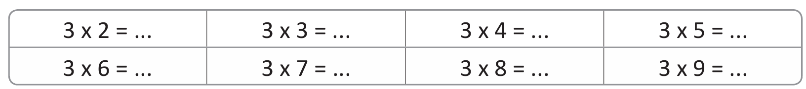

عرض فيديو الحساب الذهني

Slide 12
صححوا
6
9
12
15
18
21
24
27

Slide 13
(ة)خاص بالأستاذ
النمذجة
2
جَمْعُ عَدَدَيْنِ كَسْرِيَّيْنِ لَهُما نَفْسُ الْمَقامِ.
7

Slide 14
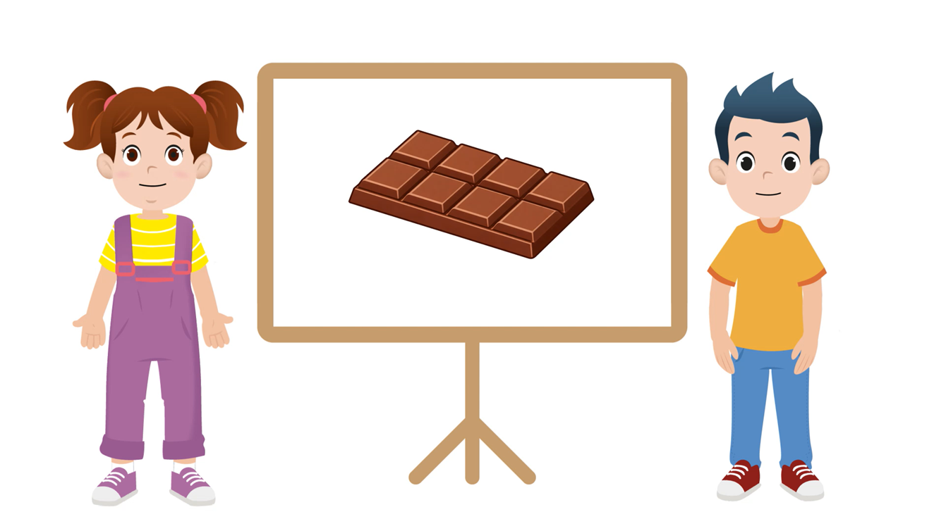
مرحباً، سنتعلم كيف نجمع أعدادا كسرية لها نفس المقام مع مجد وندى

Slide 15

عرض فيديو النمذجة

Slide 16
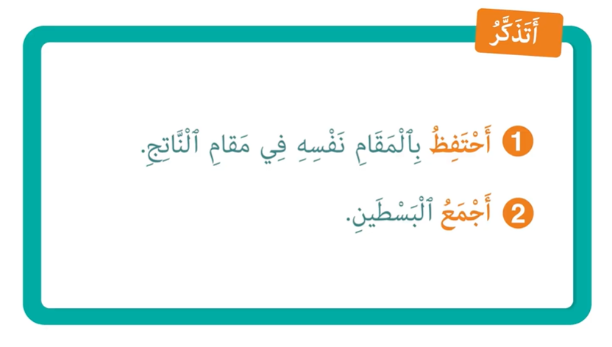
لنتذكر ما تعلمناه مع مجد وندى؛

Slide 17
(ة)خاص بالأستاذ
ممارسة موجهة
3
النشاط 1
النشاط 2
النشاط 3
10

Slide 18
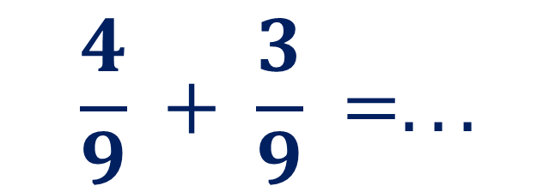
انتبهوا ، سنقوم بجمع أعداد كسرية لها نفس المقام، خُطْوَةً خطوة، مثل مجد وندى.
$$\frac{4}{9} + \frac{3}{9} =...$$

Slide 19

خذوا الألواح، واكتبوا المتساوية التالية.
$$\frac{4}{9} + \frac{3}{9} =...$$

Slide 20
ماذا نفعل في الخطوة الأولى؟
أجمع البسطين
2
أَحتَفِظُ بِالْمَقامِ نَفْسِهِ في النَّاتِجِ
1
$$\frac{4}{9} + \frac{3}{9} =...$$

Slide 21
على ألواحكم، ارسموا خط الكسر ثم اكتبوا نفس مقام الكسرين في الناتج.
أجمع البسطين
2
أَحتَفِظُ بِالْمَقامِ نَفْسِهِ في النَّاتِجِ
1
$$\frac{4}{9} + \frac{3}{9} =...$$

Slide 22
ارفعوا الالواح

Slide 23
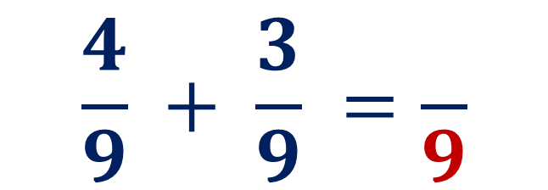
صححوا، مثام الكسر في الناتج يجب أن يساوي 9.
$$\frac{4}{9} + \frac{3}{9} =\frac{1}{9}$$

Slide 24
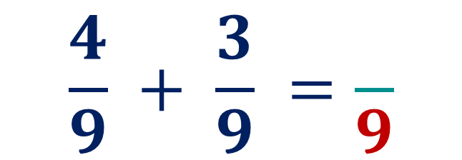
ماذا نفعل في الخطوة الثانية؟
أَجْمَعُ الْبَسْطَيْنِ
2
أَحتَفِظُ بِالْمَقامِ نَفْسِهِ في النَّاتِجِ
1
$$\frac{4}{9} + \frac{3}{9} =\frac{1}{9}$$

Slide 25

على ألواحكم، اجمعوا البسطين واكتبوا المجموع في بسط الكسر الناتج.
أَجْمَعُ الْبَسْطَيْنِ
2
أَحتَفِظُ بِالْمَقامِ نَفْسِهِ في النَّاتِجِ
1
$$\frac{4}{9} + \frac{3}{9} =\frac{1}{9}$$

Slide 26
ارفعوا الالواح

Slide 27

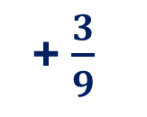
من يقوم إلى السبورة ليمثل إضافة 3 على 9، للعدد 4 على 9 على المستقيم العددي؟
+$\frac{3}{9}$
0
$$\frac{4}{9}$$
1

Slide 28

على المستقيم العددي، نلاحظ أن 4 على 9، زائد 3 على 9، يساوي 7 على 9.
+$\frac{3}{9}$
0
$$\frac{4}{9}$$
$$\frac{7}{9}$$
1

Slide 29
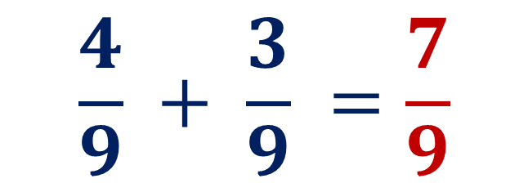
صححوا، البسط الناتج يجب أن يساوي 7.
$$\frac{4}{9} + \frac{3}{9} =\frac{7}{9}$$

Slide 30
(ة)خاص بالأستاذ
ممارسة موجهة
3
النشاط 1
النشاط 2
النشاط 3
10

Slide 31
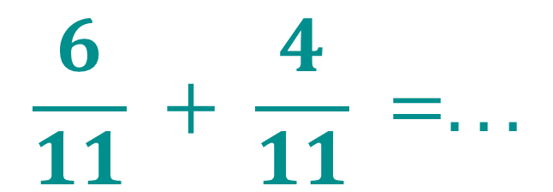
احسبوا مجموع الكسرين، واكتبوا مجموع الكسرين على ألواحكم:
$$\frac{6}{11} + \frac{4}{11} =...$$

Slide 32
ارفعوا الالواح

Slide 33
من يقوم إلى السبورة، ليشرح لنا كيف توصل إلى الجواب؟
$$\frac{6}{11} + \frac{4}{11} =...$$

Slide 34

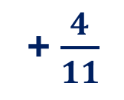
من يقوم إلى السبورة ليمثل إضافة 4 على 11، للعدد 6 على 11 على المستقيم العددي؟
+$\frac{4}{11}$
0
$$\frac{6}{11}$$
1

Slide 35
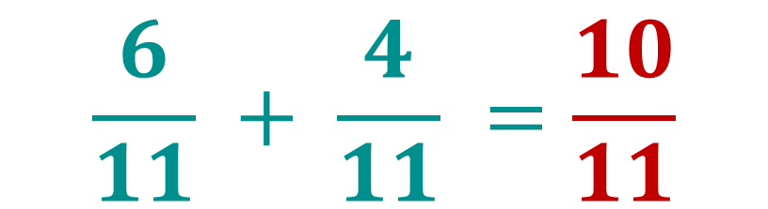
صححوا مجموع الكسرين هو: 10 على 11.
$$\frac{6}{11} + \frac{4}{11} =\frac{10}{11}$$

Slide 36
(ة)خاص بالأستاذ
ممارسة موجهة
3
النشاط 1
النشاط 2
النشاط 3
10

Slide 37
الآن افتحوا كراساتكم على الصفحة 11

Slide 38
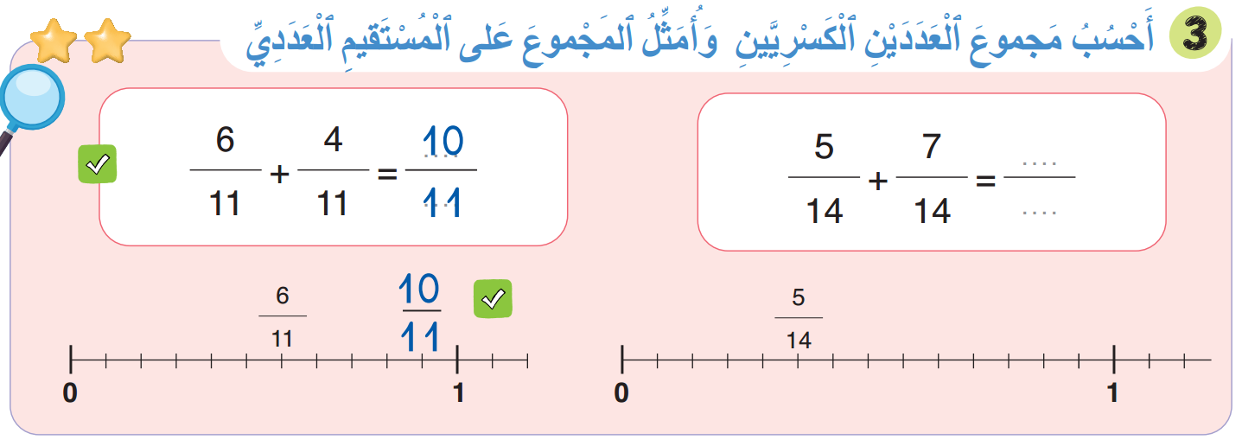
سنطبق نفس الخطوات في هذا النشاط؛ سأشرح التعليمة. انتظروا الانطلاقة

Slide 39
لديكم 5 دقائق للإنجاز؛ سأمر بين الصفوف لمساعدتكم؛

Slide 40
الآن، ستشتغلون في ثنائيات.

Slide 41
كل واحد يقارن إنجازه مع زميله. تأكدوا أنكم اتبعتم الخطوات بشكل سليم.

Slide 42
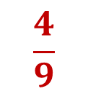
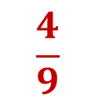
صححوا
$$\frac{4}{9}$$
$$\frac{4}{9}$$

Slide 43
(ة)خاص بالأستاذ
ممارسة مستقلة
4
أنجز بمفردي
10

Slide 44
على الصفحة 11، أنجزوا النشاط رقم 4
سأمر بين الصفوف لأتحقق من إنجازاتكم وأصحح كراساتكم

Slide 45
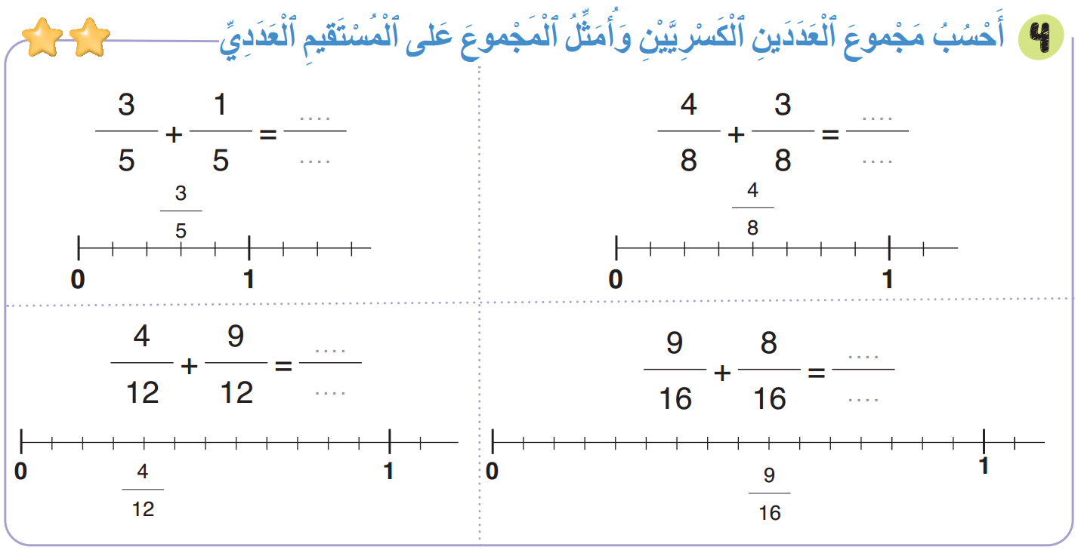
صححوا:
4
7
5
8
13
17
12
16

Slide 46
(ة)خاص بالأستاذ
اختتام الدرس
5
3

Slide 47
انتبهوا جيدا! في المنزل، ستنجزون كل الأنشطة المتبقية على الصفحتين: 10 و11.

Slide 48
إلى اللقاء. في الحصة القادمة، سنقوم بتصحيح التمارين المنجزة في المنزل.

Slide 49


(ة)خاص بالأستاذ
(ة)خاص بالأستاذ
بناء على إنجازات المتعلمين خلال الممارسة المستقلة

